Slide 1

  3. Управление денежными средствами
  и их эквивалентами

Slide 2

Что­бы вовремя оплачивать счета поставщиков,
организация долж­на обладать определенным
уровнем абсолютной ликвидности.
Его поддержание связано с некоторыми расходами,
точный рас­чет которых затруднен.
В качестве цены за поддержание необходимого уровня
ликвидности можно принять возможный доход
от инвестирования среднего остатка денежных средств
в краткосрочные ценные бумаги.

Slide 3



К запасам денежных средств применимы
все общие требования, применяемые к ТМЗ:
1) Необходим запас денежных средств
для выполнения текущих рас­четов;
2) Необходимы определенные
денежные средства для покрытия
непредвиденных расходов;
3) Целесообразно иметь определенную
ве­личину денежных средств для
обеспечения возможного или
прогно­зируемого расширения деятельности.

Slide 4
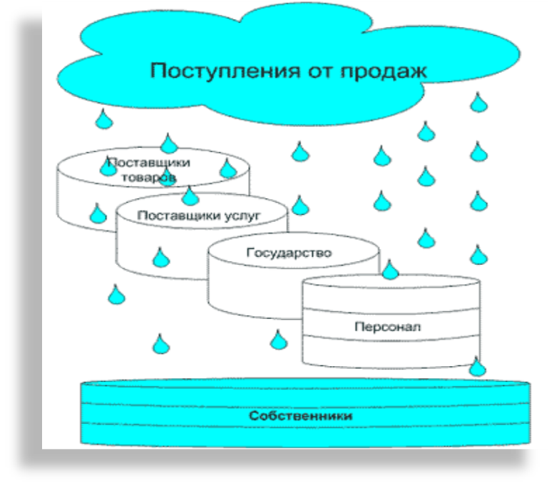
Таким образом, к денежным средствам могут быть
применены модели, разра­ботанные в теории управления
запасами и позволяющие оптимизи­ровать величину
денежных средств.

Slide 5

Необходимо оценить:
1) общий объем денежных средств и их эквивалентов;
2) какую их долю следует держать на расчетном счете,
а какую в виде быстрореализуемых цен­ных бумаг;
3) когда и в каком объеме осуществлять взаимную
транс­формацию денежных средств и
быстрореализуемых финансовых ак­тивов.

Slide 6
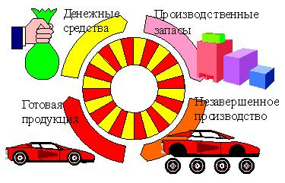
В западной практике наибольшее распространение
получили модели Баумоля и Миллера-Орра.
Согласно Модели Баумоля фирма начинает
свою дея­тельность, имея максимальный и целесообразный
для нее уровень де­нежных средств, и затем постоянно
расходует их в течение некоторого периода времени.

Slide 7
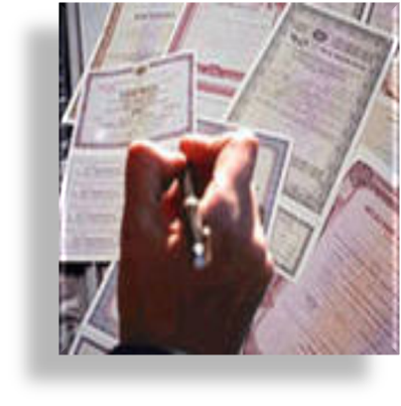
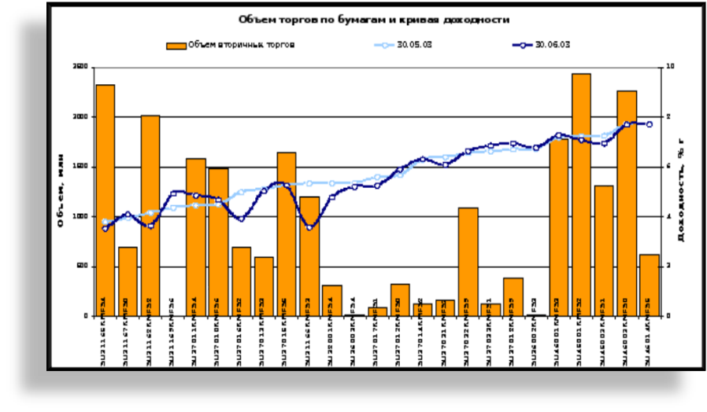
Все поступающие средства от реализации товаров и услуг
предприятие вкладывает в краткосрочные ценные бумаги.
Как только запас денежных средств истощается, т.е.
становится равным нулю или достигает некоторого
заданного уровня безопасности, пред­приятие продает
часть ценных бумаг и тем самым пополняет запас
денежных средств до первоначальной величины.

Slide 8
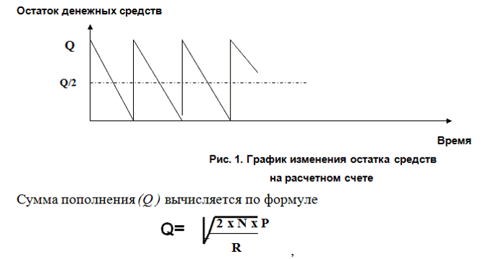
N - прогнозируемая потребность в денежных средствах в периоде;
Р - единовременные расходы по конвертации денежных средств
в ценные бумаги;
R - приемлемый и возможный для организации процентный доход
по краткосрочным финансовым вложениям.

Slide 9
Таким образом, средний запас
денежных средств составляет
Q : 2,
а общее количество сделок по конвертации
ценных бумаг в денежные средства (К) равно:
К = N : Q
N - прогнозируемая потребность в денежных средствах в периоде.

Slide 10
Общие расходы ( S ) по реализации такой политики
управления денежными средствами составят:
S = (P x K) + (R x Q/2 )
Р - единовременные расходы по конвертации денежных средств в ценные бумаги;
K - количество сделок по конвертации ценных бумаг в денежные средства;
R - процентный доход по краткосрочным финансовым вложениям
Q/2 - средний запас денежных средств.
Первое слагаемое в формуле представляет
собой прямые расхо­ды,
второе - упущенную выгоду от того, что средства
хранили на рас­четном счете вместо того,
чтобы инвестировать их в ценные бумаги.

Slide 11
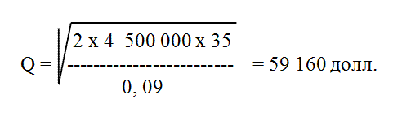
Например, предположим, что денежные расходы
компании в течение года со­ставляют 4,5 млн. дол.
Процентная ставка по ценным бумагам равна 9%,
затраты, связанные с каждой их реализацией,
составляют 35 дол.
Средний размер денежных средств
на расчетном счете равен 29 580 дол.
Общее количество сделок по трансформации
ценных бумаг в денежные средства за год составит:
4 500 000 : 59 160 = 76 сделок.
.

Slide 12
Таким образом, политика по управлению
денежными сред­ствами и их эквивалентами такова:
как только средства на расчет­ном счете истощаются,
компания должна продать часть своих лик­видных
ценных бумаг на сумму 59 160 дол.
Максимальный размер денежных средств
на расчетном счете составит 59 160 дол.,
сред­ний - 29 580 дол.

Slide 13
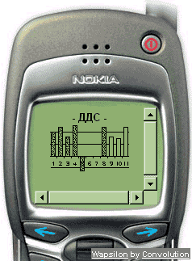
Модель Баумоля более приемлема для организаций,
денежные расходы которых стабильны и прогнозируе­мы.
В действительности остаток средств на расчетном счете
изменяет­ся случайным образом,
возможны и значительные колебания.

Slide 14

Модель Миллера-Орра позволяет ответить на вопрос:
как следует управлять денежным запасом,
если невозможно предсказать каждодневный при­ток
или отток денежных средств.
При построении модели использу­ется процесс Бернулли,
или стохастический процесс, в котором по­ступление
и расходование денег от периода к периоду
являются независимыми случайными событиями.

Slide 15

Остаток средств на счете хаотически меняется
до тех пор, пока не достигает верхнего предела.
Как только это происходит, предприя­тие начинает
скупать достаточное количество ликвидных ценных бу­маг
с целью вернуть запас денежных средств к некоторому
нормаль­ному уровню (точке возврата).

Slide 16
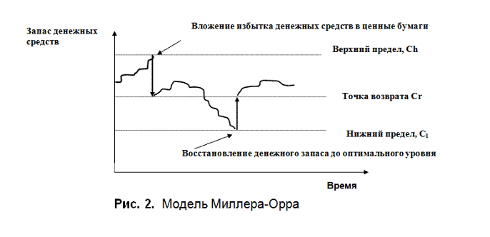
Если запас денежных средств достигает нижнего предела,
то в этом случае предприятие продает накопленные ранее
ценные бумаги и таким образом пополняет запас
денежных средств до нормального предела.

Slide 17
При решении вопроса о размахе вариации (разность
между верх­ним и нижним пределами) рекомендуется
придерживаться следующей политики:
если ежедневная изменчивость денежных потоков велика
или постоянные затраты, связанные с покупкой и продажей
ценных бумаг высоки, то предприятию следует увеличить
размах вариации и наоборот.
Также рекомендуется уменьшить размах вариации,
если есть возможность получения дохода благодаря
высокой процентной ставке по ценным бумагам.

Slide 18
Реализация модели осуществляется в не­сколько этапов:
1. Устанавливается минимальная величина
денежных средств ( С_{l} ), которую целесообразно
постоянно иметь на расчетном счете (оп­ределяется
экспертным путем исходя из средней потребности
пред­приятия в оплате счетов, возможных
требований банка, кредиторов и др.).
2. По статистическим данным определяется
вариация ежеднев­ного поступления средств
на расчетный счет (Var).

Slide 19
3. Определяются расходы (Zs) по хранению средств
на расчет­ном счете (обычно их принимают в сумме
ставки ежедневного дохода по краткосрочным
ценным бумагам, обращающимся на рынке)
и рас­ходы (Zt) по взаимной трансформации денежных
средств и ценных бумаг (эта величина предполагается
постоянной, аналогом такого вида расходов являются
комиссионные, уплачиваемые в пунктах обмена валюты).

Slide 20
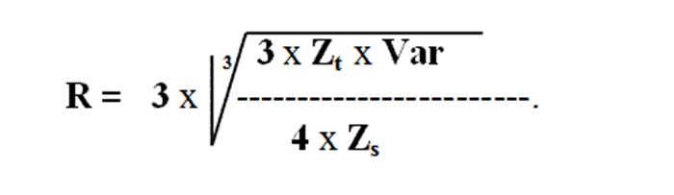
4. Рассчитывают размах вариации остатка
денежных средств на расчетном счете ( R )
по формуле:

Slide 21
5. Рассчитывают верхнюю границу денежных средств
на расчет­ном счете (Сh),
при превышении которой необходимо
часть денежных средств конвертировать
в краткосрочные ценные бумаги
и обеспечить точку возврата:
Ch = C_{l} +R
Cr = C_{l} + R / 3

Slide 22
Например,
Приведены следующие данные, необходимые для
оптимизации ос­татка денежных средств компании:
Минимальный запас денежных средств (Cl) - 10 тыс. дол.
Расходы по конвертации ценных бумаг (Zt) - 25 дол.
Процентная ставка r = 11,6% в год
Среднеквадратическое отклонение в день – 2000 дол.
Определить с помощью модели Миллера - Орра
политику управления средствами на расчетном счете.

Slide 23
Решение:
1. Расчет показателя Zs:
(1 + Zs)³⁶⁵ = 1,116.
Отсюда: Zs = 0,0003, или 0,03% в день.
2. Расчет вариации ежедневного денежного потока (Var):
Var = 2000² = 4 000 000.

Slide 24
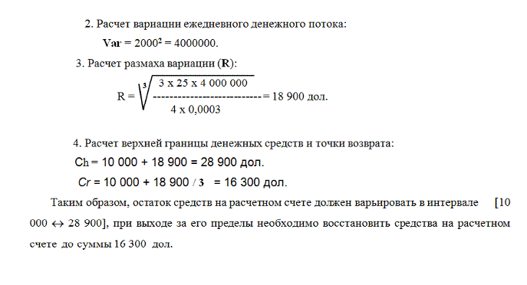

Slide 25
Остаток средств на счете хаотически меняется
до тех пор, пока не достигает верхнего предела.
Как только это происходит, предприя­тие начинает
скупать достаточное количество ликвидных ценных бу­маг
с целью вернуть запас денежных средств к некоторому
нормаль­ному уровню (точке возврата).

Slide 26
В состав наиболее ликвидных оборотных активов
предприятий входят:
1) денежные средства на расчетных счетах и в кассе;
2) краткосрочные высоколиквидные ценные бумаги
(государственные казначейские обязательства;
банковские депозитные сертификаты и др.).

Slide 27
Этот вид активов необходим предприятию для:
расчетов с поставщиками и кредиторами, с бюджетом,
выплаты заработной платы, дивидендов, т.е.
для осуществления текущей деятельности;
2) поддержания компенсационного остатка в банках, как
гарантии по предоставленным займам и услугам;
3) создания резерва денежных средств, обеспечивающего
возможное расширение производства, для покрытия
непроизводственных расходов, а также выплат по долгам;
4) создания спекулятивного остатка, необходимого
для своевременной выгодной сделки;
5) улучшения соотношения заемных и собственных средств,
для поддержания необходимой платежеспособности.

Slide 28

Целевой остаток –
это средняя величина денежных средств,
которая необходима для обеспечения
непрерывной бесперебойной работы во всех сферах
деятельности предприятия.

Slide 29
РЕКОМЕНДАЦИИ ДЛЯ РАЗМЕРА ЦЕЛЕВОГО ОСТАТКА:
Его величина должна:
1) превышать транзакционные затраты
(денежные средства, связанные с повседневными
выплатами и нуждами), плюс резерв,
плюс компенсационные остатки, и
плюс денежные остатки на специальных счетах.
2) обеспечивать нормативную величину
абсолютной ликвидности;
3) давать возможность оплачивать ежедневные счета
в течение 10–12 дней (устанавливается предприятиями).

Slide 30
Следовательно, целевой остаток (ДА) складывается
из трех элементов:
ДА= ДСТА + ДСРез + ДССС,
ДСТА – денежные средства для обеспечения
повседневной деятельности;
ДСРез – резервные денежные средства;
ДССС – денежные остатки на специальных счетах
(компенсационные остатки, спекулятивные остатки и другие).

Slide 31
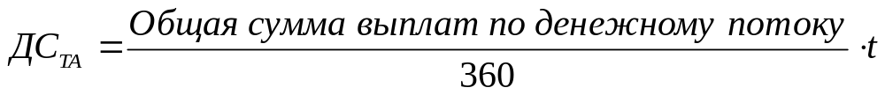
Величину денежных средств для текущей деятельности (ДСТА) рекомендуется определять одним из способов:
Способ первый – на основе обеспечения ежедневных
выплат в течение определенного периода времени:
t – количество дней, принимаемое достаточным
для обеспечения непрерывности производства.

Slide 32
Второй способ –
через показатель абсолютной ликвидности:
ДСТА = ТО · Kал
ТО – сумма текущих обязательств (кредиторская
задолженность, плюс краткосрочные кредиты);
kАЛ – коэффициент абсолютной ликвидности.

Slide 33

Коэффициент абсолютной ликвидности характеризует
способность компании погашать текущие (краткосрочные)
обязательства за счёт денежных средств, средств на
расчетный счетах и краткосрочных финансовых вложений.

Slide 34

Нормальным считается значение коэффициента более 0.2.
Чем выше показатель, тем лучше
платежеспособность предприятия.
С другой стороны, высокий показатель может
свидетельствовать о нерациональной структуре капитала,
о слишком высокой доле неработающих активов
в виде наличных денег и средств на счетах.

Slide 35


Формула расчета коэффициента абсолютной ликвидности:
как отношение высоколиквидных текущих (оборотных)
активов к краткосрочным обязательствам (текущим
пассивам, краткосрочной задолженности):

Slide 36




Высоколиквидные текущие активы предприятия:
1) Наличные деньги в кассе и на расчетных счетах в банках.
2) Краткосрочные финансовые вложения (КФВ).
КФВ рассчитаны на короткий период (до года),
в высоколиквидные ценные бумаги, в том числе
краткосрочные казначейские обязательства государства,
облигации, акции, временная финансовая помощь
другим предприятиям, депозитные сертификаты,
полученные краткосрочные векселя.

Slide 37

Текущие пассивы:
1) ссуды ближайших сроков погашения (в пределах года).
2) неоплаченные требования (поставщиков, бюджета и т.д.).
3) прочие текущие обязательства.

